Slide 1

OPORTUNIDADES LABORALES en la
EDUCACIÓN PÚBLICA

Slide 2


¡Enhorabuena por haber elegido la profesión más bonita del mundo,
ser docente!

Slide 3


PERSONAS TITULADAS EN LOS GRADOS DE MAGISTERIO

Slide 4

REQUISITOS EXTRAS de TITULACIÓN
CERTIFICADO C1 de VALENCIANO (obligatorio para Maestros y Secundaria)
MENCIONES (ESPECIALIDADES)
CERTIFICADOS de IDIOMAS

Slide 5
VENTAJAS de la EDUCACIÓN PÚBLICA:
ESTABILIDAD LABORAL
RESPALDO SINDICAL
OPORTUNIDADES de CRECIMIENTO PROFESIONAL

Slide 6


Como Funcionario de Carrera
Puesto garantizado para toda la vida

Slide 7
Como Personal Interino
NO se rebareman las BOLSAS en la Comunidad Valenciana.
¡Si prestas servicios, CONSOLIDAS tu puesto en BOLSA!
Es decir, las futuras personas opositoras, nunca te podrán “adelantar en bolsa”, aunque obtengan mejor puntuación, o presenten más méritos.

Slide 8

En la Comunidad Valenciana, ¡mantienes tu puesto en bolsa!
Esta foto de Autor desconocido está bajo licencia CC BY-SA-NC

Slide 9
VENTAJAS de la EDUCACIÓN PÚBLICA:
ESTABILIDAD LABORAL
RESPALDO SINDICAL
OPORTUNIDADES de CRECIMIENTO PROFESIONAL

Slide 10
OPOSICIONES al CUERPO de SECUNDARIA (incluidos Ciclos de F.P.):
C1 de Valencià (Excepto para F.P.)
MÁSTER de DOCENCIA en SECUNDARIA
Título de GRADO

Slide 11

Dos vías de Oposición para acceder a un puesto en Secundaria:
Turno Libre de Oposiciones
Modalidad tradicional de Oposiciones.
Acceso a Subgrupo Superior
Como Funcionariado de Carrera (Cuerpo Maestros)

Slide 12

Especialidad de
Orientación Educativa
Pertenecerás al Cuerpo de Secundaria
Existen puestos en colegios y en IES.
Acceso por Oposición
Posibilidad de acceso por Bolsa Extraordinaria y/o Difícil Cobertura (con titulación en Grado de Psicología o de Pedagogía).

Slide 13
¿Dónde puedo consultar las titulaciones exigidas para entrar en Bolsa por una especialidad determinada?
Convocatoria y Petición Telemática - RRHH Educación - Generalitat Valenciana

Slide 14
VENTAJAS de la EDUCACIÓN PÚBLICA:
ESTABILIDAD LABORAL
RESPALDO SINDICAL
OPORTUNIDADES de CRECIMIENTO PROFESIONAL

Slide 15
¡Desde el sindicato ANPE, te ofrecemos asesoramiento individualizado!

Slide 16

Te representamos en la Dirección Territorial (Alicante) y en Conselleria
(Valencia)
¡Insistimos hasta que tu tema está completamente resuelto!

Slide 17
REQUISITOS EXTRAS de TITULACIÓN
CERTIFICADO C1 de VALENCIANO (obligatorio para Maestros y Secundaria)
MENCIONES (ESPECIALIDADES)
CERTIFICADOS de IDIOMAS

Slide 18


ACREDITACIÓN para impartir una asignatura en INGLÉS
CEICE GVA + ………………..
Ceice gva acreditación en lengua extranjera
Acreditación en lenguas extranjeras - RRHH Educación - Generalitat Valenciana

Slide 19
¿Qué opciones tengo para acceder a un puesto como docente en la Educación Pública?

Slide 20

Oposiciones
Bolsas Extraordinarias
Puestos de Difícil Cobertura

Slide 21

OPOSICIONES al CUERPO de MAESTROS

Slide 22
¡Si apruebas la Oposición con plaza!
Se te nombrará como Funcionariado en Prácticas.
Te asesoramos desde el momento en que apareces como persona seleccionada, a través de reuniones por ZOOM y de forma individualizada.
Realizaremos talleres especiales relativos a cómo debes preparar tus programaciones y otros consejos que te ayudarán a superar la Fase de Prácticas con éxito.

Slide 23

Si no apruebo con plaza…
¿Puedo acceder a la BOLSA ÚNICA de Maestros?

Slide 24
Puedes presentarte a cualquier especialidad del Cuerpo de Maestros:
Con tu título de Grado en Magisterio.
Tu Certificado de C1 de Valencià (o equivalente).

Slide 25

EJEMPLOS PRÁCTICOS
María tiene:
- Grado de Primaria con Mención en Inglés.
- Certificado de C1 de Valenciano.
María se puede presentar a cualquier especialidad del Cuerpo de Maestros.

Slide 26
María aprueba TODAS las PRUEBAS de la Oposición, sin obtener plaza.
María accede a BOLSA, con su puntuación final.
María aprueba únicamente la PRIMERA FASE de la Oposición.
María accede a BOLSA, con la puntuación obtenida en la Primera Fase.

Slide 27
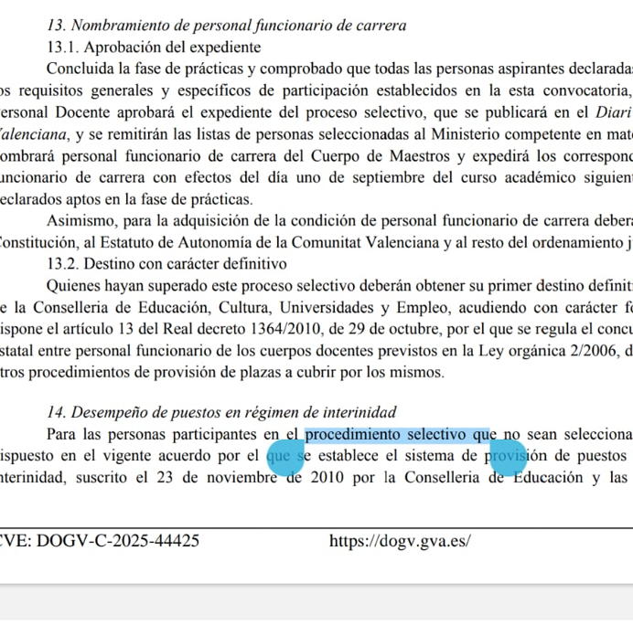

Slide 28
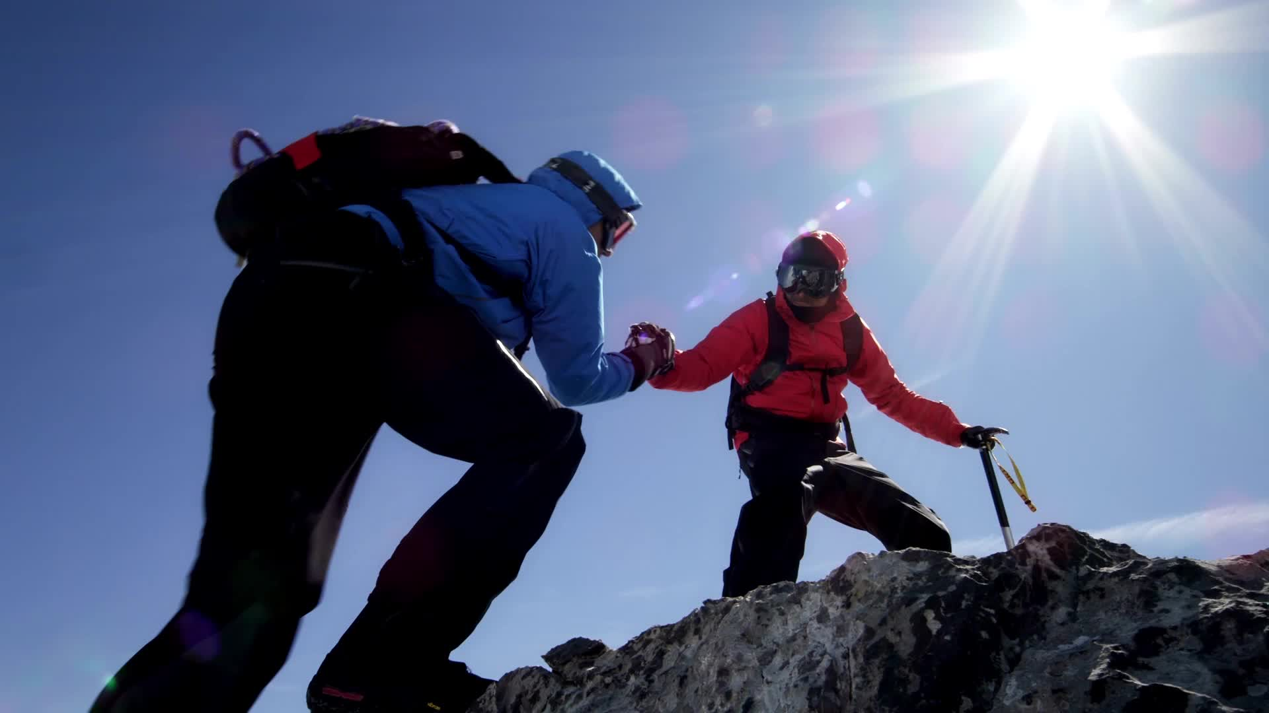
¿Cómo te puede ayudar ANPE a superar con éxito las Oposiciones?

Slide 29
AYUDA para OPOSICIONES a las personas AFILIADAS
TALLERES ON-LINE
Impartidos por expertos preparadores.
DESCUENTOS con ACADEMIAS
Con amplia experiencia.
DESCUENTOS en CURSOS de 100 horas a DISTANCIA y MÁSTER
ASESORAMIENTO PERSONALIZADO

Slide 30

¿Cómo saber qué certificados de cursos y de titulaciones de Inglés son válidos para Oposiciones?
¿Cómo reconocer un Máster oficial?
AVISO:
NO son válidos cursos realizados durante los años de estudio para la obtención del GRADO.

Slide 31

Convocatorias de BOLSAS EXTRAORDINARIAS
Te avisamos a través de Whatsapp y correos electrónicos.
Asesoramos en la presentación de documentación.
Te informamos en cada una de las fases

Slide 32
Fases de la Constitución de Bolsas
Presentación de documentación
Publicación de listados provisionales
Fase de baremación de méritos
Reclamaciones
(nuestros Servicios Jurídicos te redactan un modelo de reclamación).
Publicación de listados definitivos

Slide 33

¿Qué debo hacer cuando ya he accedido a Bolsa?
Debes acceder a la aplicación telemática de Conselleria para realizar la Petición de Centros.
ANPE Comunidad Valenciana realiza reuniones por Youtube.
Se explican, de forma general, los procedimientos.
En ANPE ALICANTE realizamos reuniones por ZOOM únicamente para afiliad@s.
Con ejemplos prácticos sobre el funcionamiento de la aplicación.

Slide 34

Adjudicaciones de Difícil Cobertura
Los puestos que no son solicitados por ningún integrante de la Bolsa, se ofertan en modo abierto.
Para poder solicitar estos puestos, debes tener Certificado Digital y Auto-Firma.
¡Si logras prestar servicios, accederás a Bolsa por la Especialidad por la que has trabajado!

Slide 35

Avisos relativos a Adjudicaciones Continuas y de Difícil Cobertura
Desde ANPE ALICANTE enviamos e-mails los días de la semana en los que se ofertan puestos.
Los lunes y miércoles, para avisar de los puestos ofertados a las personas integrantes de Bolsa.
Los jueves, para avisar de los puestos ofertados a personas que desean acceder a la Bolsa.

Slide 36
En ese e-mail, recibes:
Información relativa a las características de los centros.
Listado de los centros con Jornada Continua.
Instrucciones de incorporación al centro.
Presentación de la credencial al equipo directivo.
Cómo realizar el Alta en Nómina.

Slide 37


Certificado Médico
Para evitar que los centros médicos se colapsen, o que el profesorado interino deba acudir a la medicina privada y verse obligado a abonar un Certificado Médico:
Conselleria acepta una DECLARACIÓN RESPONSABLE.
En ese e-mail, te enviamos el modelo y el texto específico para que puedas elaborar la Declaración Responsable.

Slide 38
Asesoramiento para Compatibilidades
Puedes realizar un trabajo secundario si:
No se solapa ese horario con tu horario docente.
Cumple una serie de condiciones que te especificamos desde ANPE.
Desde ANPE te ayudamos a solicitar la compatibilidad.

Slide 39

Para finalizar
Podrás acceder, durante 48 horas, a esta presentación de PowerPoint en www.docentespublica.com
Si deseas afiliarte, puedes hacerlo on-line.
Si tienes dudas sobre la afiliación o matrícula en nuestros cursos:
Puedes llamar a la sede: 965208904
O escribir a administracion@anpealacant.es

Slide 40

Si te afilias durante Mayo:
Recibirás una agenda de ANPE en tu domicilio, durante el mes de junio.
Te pasaremos por tu cuenta bancaria un recibo de 80€ (desgravan si presentas Declaración de la Renta).
Tendrás abonada tu cuota sindical hasta mayo de 2027.
Desde el momento en que nos envíes tus datos, te daremos de alta en todos los servicios de ANPE ALICANTE.

Slide 41

¡Muchísimas gracias por vuestra invitación y vuestra atención! www.anpecomunidadvalenciana.es

